Slide 1

ĐỀ TÀI XÂY DỰNG WEBSITE QUẢN LÝ THÔNG TIN CỰU SINH VIÊN
Cán bộ hướng dẫn:
Ths. Trương Thị Thanh Tuyền Ths. Nguyễn Thị Thủy Chung
Sinh viên thực hiện:
Nguyễn Văn Lộc - B1400703 Trương Đức Huy - B1400759
Phần dành cho đơn vị
Notes:
Xin chào quý vị thầy cô trong Hội đồng, hôm nay chúng em xin báo cáo ĐỀ TÀI XÂY DỰNG WEBSITE QUẢN LÝ THÔNG TIN CỰU SINH VIÊN CỦA KHOA CNTT & TT. Nhóm chúng em gồm có 2 thành viên là bạn Nguyễn Văn Lộc và Trương Đức Huy. Được sự hướng dẫn của hai cô là Trương Thị Thanh Tuyền và Nguyễn Thị Thủy Chung

Slide 2
Tổng quan
Đặt vấn đề
Mục tiêu đề tài
Hướng giải quyết
Phân công công việc
Nội dung
Kết luận
Tài liệu tham khảo
Demo
Notes:
Phần báo cáo của nhóm chúng em gồm các phần sau: Đặt vấn đề, mục tiêu đề tài, hướng giải quyết, phân công công việc, nội dung chính của đề tài, các tài liệu tham khảo và cuối cùng là phần demo ứng dụng

Slide 3
Đặt vấn đề
Công nghệ càng ngày càng phát triển.
Nhu cầu tin học hóa việc thu thập thông tin sinh viên.
Nhu cầu về thu thập khảo sát và thông tin sinh viên khi tốt nghiệp.
Thông tin việc làm và thông tin liên lạc của sinh viên sau khi tốt nghiệp.
Phụ thuộc vào phần mềm bên thứ 3
Hạn chế truy cập dữ liệu từ hệ thống của trường
Cần thiết hệ thống quản lý dữ liệu riêng cho khoa
Notes:
Sự bùng nổ về internet cùng với các công nghệ mới trong lĩnh vực công nghệ thông tin. Nhu cầu về việc quản lý, thu thập thông tin và sử lý chúng ngày một tăng. Thêm vào đó là các nhu cầu về thông tin sinh viên cũng như cựu sinh viên phục vụ cho việc thẩm định chương trình đào của Khoa CNTT, cầu nối liên lạc giữa khoa và các cựu sinh viên.
Trong khi đó khoa chúng ta vẫn còn phụ thuộc vào một số phần mềm bên thứ 3 như biểu mẫu google, google shreadsheet để lây khảo sát của sinh viên cũng như thông tin liên lạc sinh viên này. Các thông tin sinh viên hoặc cựu sinh viên được lấy từ hệ thống của trường còn bị hạn chế. Do đó cần thiết một hệ thống quản lý dữ liệu riêng cho khoa chúng ta

Slide 4
Mục tiêu đề tài
Xây dựng website quản lý cựu sinh viên Khoa CNTT&TT cựu sinh viên Khoa CNTT&TT.
Thiết kế cơ sở dữ liệu để có thể lưu trữ thông tin liên quan đến đề tài.
Xây dựng được các chức năng thu thập, lưu trữ và xử lý thông tin cựu sinh viên.
Nắm vững quy trình thiết kế một website quản lý.
Notes:
Mục tiêu chính là xây dựng ứng dụng web để quản lý và thu thập thông tin của sinh viên khi tốt nghiệp và sau khi tốt nghiệp nhầm giữ liên lạc giữa khoa và các cựu sinh viên
Thiết kế cơ sở dữ liệu dựa trên các dữ liệu có sẵn để lưu trữ thông tin của sinh viên
Xây dựng hai ứng dụng chính đó là ứng dụng quản lý thông tin cựu sinh viên phân hệ quản trị và ứng dụng phân hệ cựu sinh viên.
Nắm vững quy trình thiết kế phần mềm nói chung cũng như thiết kế một website quản lý nói riêng

Slide 5
Hướng giải quyết
Thiết kế mô hình kiến trúc hệ thống.
Tìm kiếm công nghệ liên quan đế ngôn ngữ PHP để thuận tiện xây dựng, bảo trì và phát triển về sau.
Xây dựng cơ sở dữ liệu dựa trên một số dữ liệu và các tập tin thống kê sẵn có.
Xây dựng ứng dụng web bằng công nghệ được lựa chọn ở trên.
Notes:
Nhóm chúng em nhắm tới việc xây dựng ứng dụng để thu thập dữ liệu từ lúc sinh viên chuẩn bị tốt nghiệp và sau khi tốt nghiệp
Thiết kế mô hình hệ thống cho ứng dụng này.
Lựa chọn công nghệ phù hợp cho ứng dụng Xây dựng cơ sở dữ liệu cho ứng dụng nói trên nhầm lưu trữ các thông tin cần thiết
Áp dụng framework Laravel và hệ quản trị csdl MySQL vào đề tài nói trên
Về framework Laravel và các thành phần trong môi trường sinh thái để laravel có thể hoạt động thì nhóm chúng em đã có trình bày trong quyển báo cáo nên trên phần báo cáo này tụi em sẽ không đề cập tới để tránh mất thời gian.

Slide 6
Phân công công việc
STT | Nội dung công việc | Người thực hiện
1 | Nghiên cứu về Laravel | N.V.Lộc - T.Đ.Huy
2 | Nghiên cứu và vẽ sơ đồ CDM, PDM bằng công cụ hỗ trợ PowerDesigner và Draw.io | N.V.Lộc - T.Đ.Huy
3 | Nghiên cứu và xây dựng cơ sở dữ liệu bằng MySQL trên công cụ PHPMyAdmin | N.V.Lộc - T.Đ.Huy
4 | Nghiên cứu và xây dựng hệ thống cựu sinh viên phân hệ quản trị viên. | N.V.Lộc
5 | Nghiên cứu và xây dựng hệ thống cựu sinh viên phân hệ cựu sinh viên. | T.Đ.Huy
6 | Nghiên cứu, thu thập yêu cầu, phát thảo chức năng | N.V.Lộc - T.Đ.Huy
Notes:
Sau đây là bảng phân công các công việc cần thiết cho đề tài.
Vì đây là lần đầu tiên các thành viên trong nhóm làm việc với Laravel nên đa số thời gian và công việc chính là nghiên cứu Laravel để viết đề tài này.
Thêm vào đó nhóm chúng em còn nghiên cứu các yêu cầu của đề tài, cách sử dụng các phần mềm hỗ trợ để vẽ sơ đồ

Slide 7
Nội dung - Giới thiệu sơ về ứng dụng
Có hai phân hệ chính
Phân hệ quản trị
Phân hệ sinh viên/cựu sinh viên.
Được viết trên nền website
Sử dụng template có sẵn
Sử dụng framework Laravel
Sử dụng MySQL là hệ quản trị cơ sở dữ liệu
Notes:
Phần ứng dụng của nhóm chúng em gồm hai phần chính, đó là phần ứng dụng cho quản trị viên: các thầy cô trong văn phòng khoa sử dụng và phần ứng dụng cho sinh viên chuẩn bị tốt nghiệp/ cựu sinh viên sử dụng.
Ứng dụng sẽ được viết trên nền website, sử dụng template có sẵn là AdminLTE kết hợp cùng với boopstrap. Phần lỏi sẽ được viết bằng php áp dụng framework Laravel kết hợp cùng với MySQL.

Slide 8
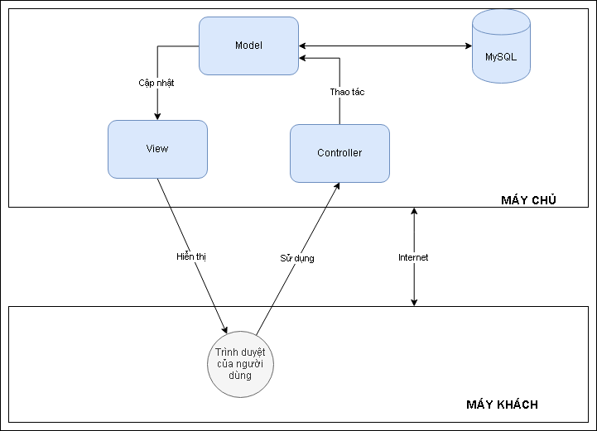
Nội dung - Mô hình kiến trúc
Notes:
Về kiến trúc thì hệ thống sẽ sử dụng mô hình client-server (Máy Khách - máy Chủ). Các phần mã lệnh ở máy chủ được viết theo dạng MVC.
Với Model là các lớp mô tả cho các bảng dữ liệu trong cơ sở dữ liệu
Các Controller sẽ được người dùng thao tác để truy cập các Model
Model sẽ hiển thị dữ liệu lên View và trả về trình duyệt của người dùng ở máy khách. Từ đó người dùng sẽ thao tác các thành phần View này.

Slide 9
Nội dung - Ứng dụng phân hệ quản trị
Dữ liệu sử dụng

Slide 10
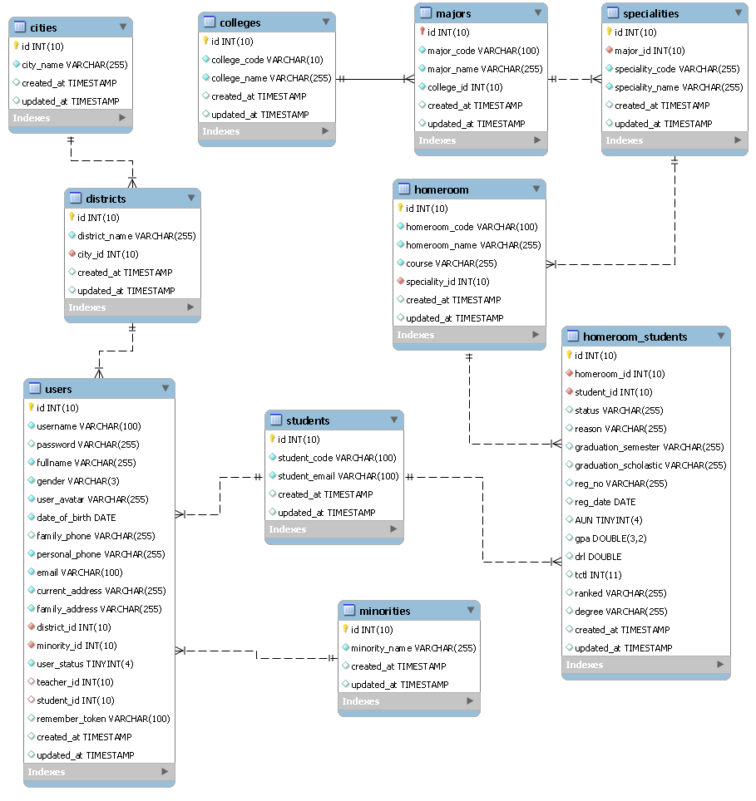
Notes:
Sơ đồ dữ liệu sử dụng cho chức năng import và quản lý các thông tin sinh viên

Slide 11
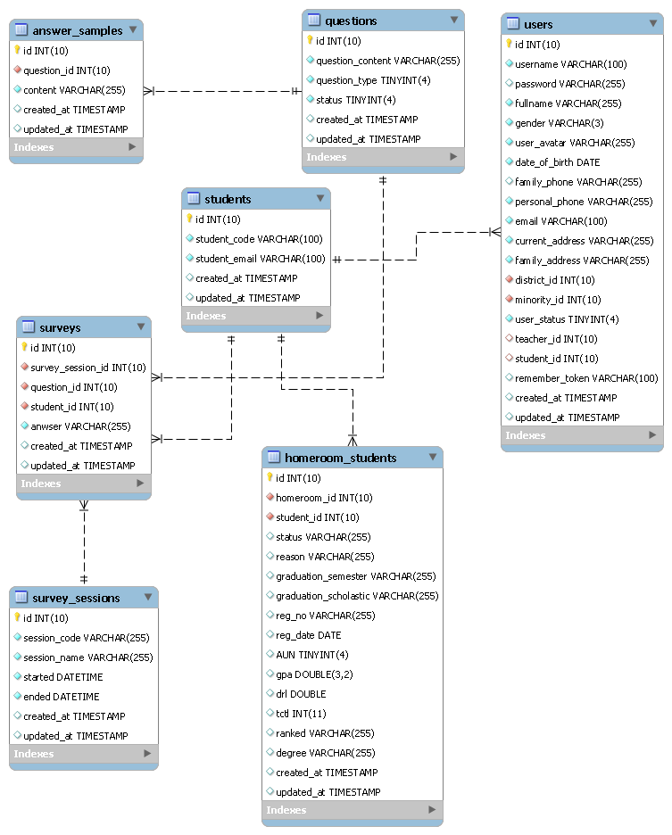
Notes:
Sơ đồ dữ liệu cho khảo sát và đợt khảo sát

Slide 12
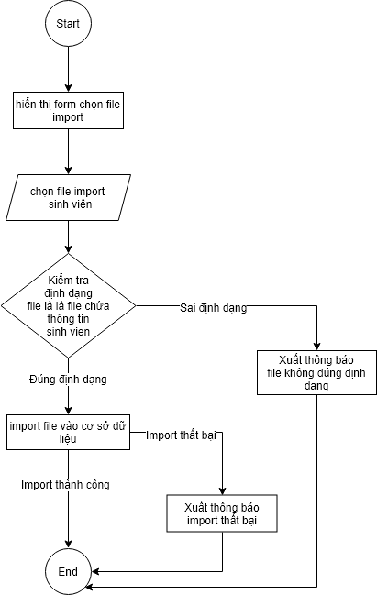

Slide 13
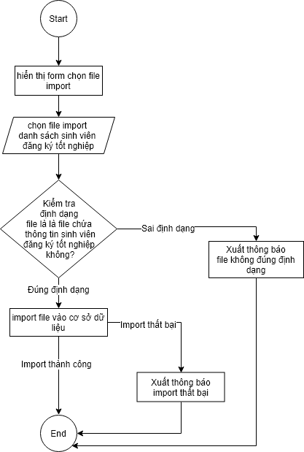

Slide 14
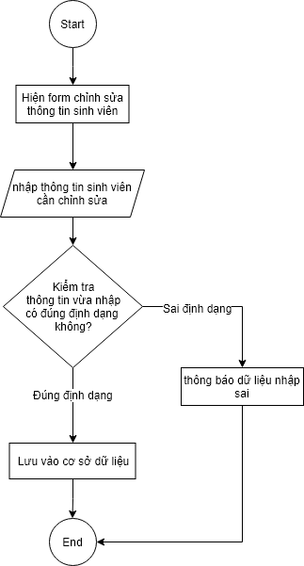

Slide 15
Kiểm thử
STT | Bộ kiểm thử | Số trường hợp kiểm thử | Tỉ lệ
1 | Xác thực chức năng chứng thực người dùng đăng nhặp vào phân hệ admin | 4 | 100%
2 | Import danh sách sinh viên | 3 | 100%
3 | Xác thực chức năng quản lý thông tin cựu sinh viên | 5 | 100%
4 | Xác thực chức năng quản lý khảo sát | 6 | 60%
Tổng |  | 18 | 87%

Slide 16
Nội dung - Ứng dụng phân hệ sinh viên/cựu sinh viên
Các chức năng:
Đăng ký tài khoản sinh viên/cựu sinh viên.
Đăng nhập vào hệ thống cựu sinh viên.
Thực hiện khảo sát tốt nghiệp.
Quản lý thông tin liên lạc cá nhân.
Quản lý thông tin việc làm
Notes:
Đây là một số chức năng mà phần ứng dụng phân hệ sinh viên/cựu sinh viên đã có
Trong phần slide này em sẽ trình bày một số chức năng chính như khảo sát,
quản lý thông tin việc làm và đăng ký tài khoản sinh viên/cựu sinh viên

Slide 17
Nội dung - Dữ liệu sử dụng
Dữ liệu sử dụng:

Slide 18
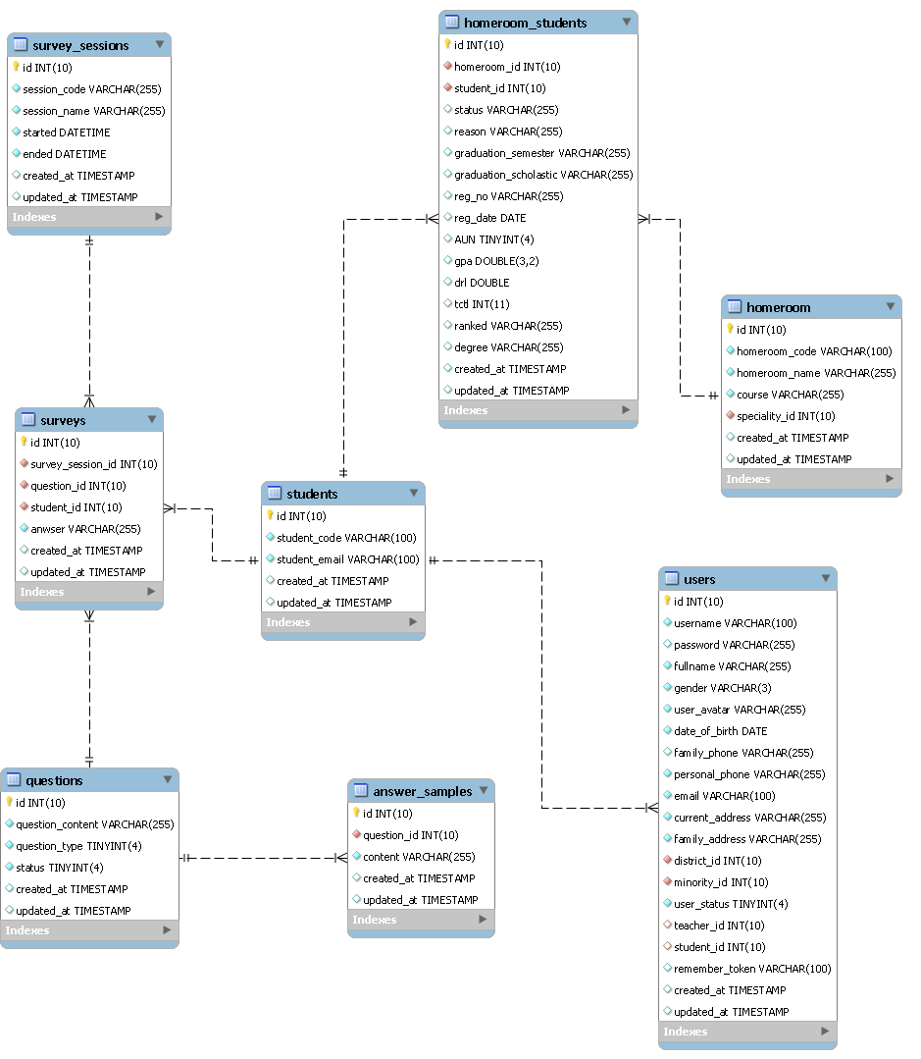
Notes:
Đầu tiên em xin trình bày về sơ đồ dữ liệu sử dụng cho phần khảo sát tốt nghiệp

Slide 19
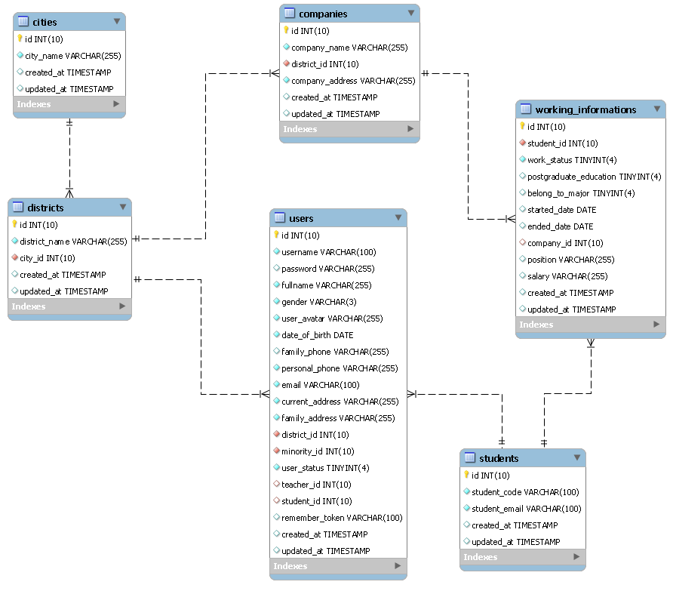
Notes:
Và đây là sơ đồ dữ liệu sử dụng cho phần thông tin việc làm

Slide 20
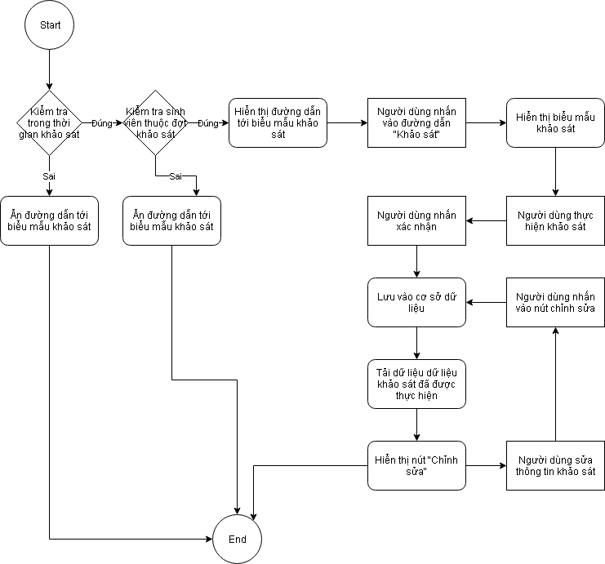
Notes:
Đầu tiên là sơ đồ xử lý cho chức năng Khảo sát tốt nghiệp

Slide 21
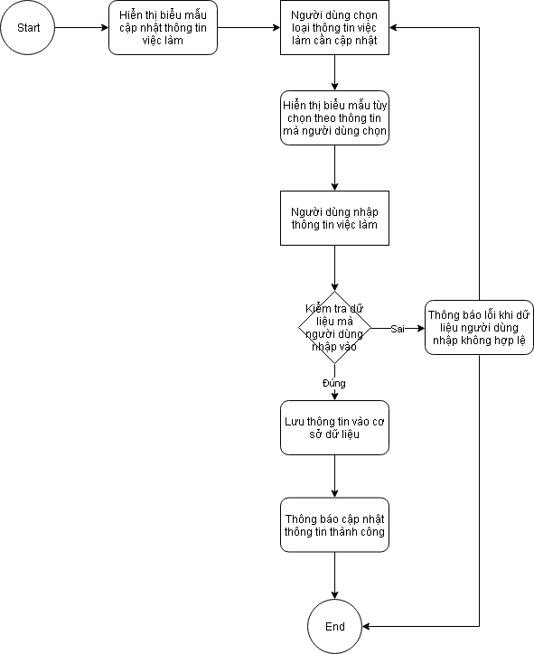
Notes:
Sơ đồ xử lý thêm thông tin việc làm

Slide 22
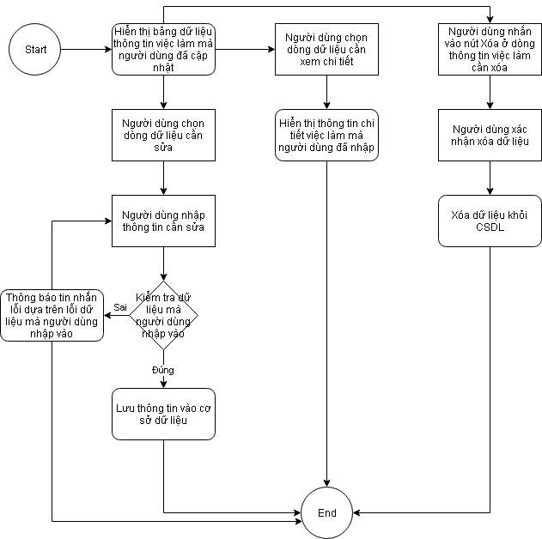
Notes:
Sơ đồ xử lý quản lý thông tin việc làm

Slide 23
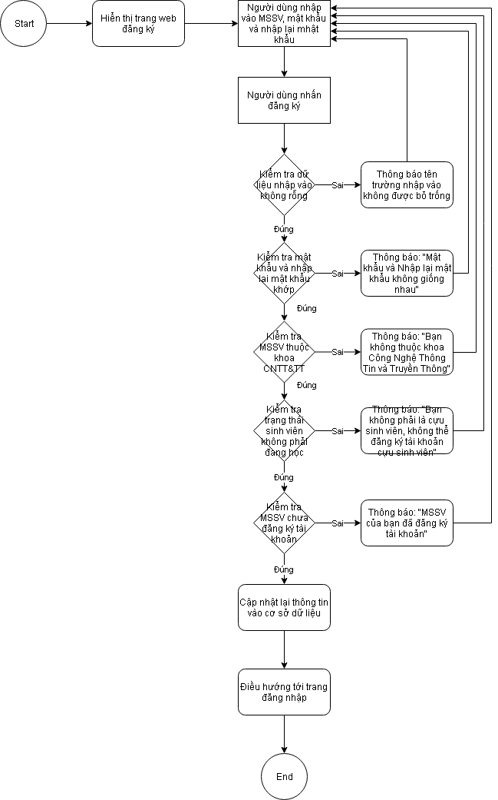
Notes:
Sơ đồ xử lý cho chức năng đăng ký tài khoản

Slide 24
Kiểm thử
STT | Bộ kiểm thử | Số trường hợp kiểm thử | Tỉ lệ
1 | Xác thực chức năng chứng thực người dùng | 4 | 100%
2 | Xác thực chức năng đăng ký | 4 | 100%
3 | Xác thực chức năng khảo sát tốt nghiệp | 7 | 100%
4 | Xác thực chức năng cập nhật thông tin người dùng | 4 | 100%
5 | Xác thực chức năng quản lý thông tin việc làm. | 6 | 100%
Tổng |  | 25 | 100%
Notes:
Về kiểm thử, ở phân hệ sinh viên/cựu sinh viên, do việc sắp xếp thời gian không hợp lý, nên em hiện tại chỉ có thể kiểm thử được một số thành phần cơ bản của chức năng trong ứng dụng.
Về chi tiết các trường hợp hợp kiểm thử em đã trình bày trong quyển báo cáo từ trang 33 đến trang 41
Các trường hợp kiểm thử được thiết kế dựa trên các đầu vào và đầu ra dữ liệu.

Slide 25
Kết luận
Đạt được
Giải quyết được một phần trong việc thu thập dữ liệu của cựu sinh viên.
Nắm bắt được quy trình làm phần mềm thực tế.
Biết cách lấy yêu cầu trực tiếp từ người dùng chính và phân tích các yêu này.
Có thêm kỹ năng làm việc nhóm.
Xây dựng được phần ứng dụng có được một số chức năng chính.
Quyển báo cáo để tham khảo và phát triển ứng dụng về sau.
Notes:
Đánh giá sau đề tài, nhóm chúng em đã đạt những điểm sau: Giải quyết một phần trong việc thu thập dữ liệu của sinh viên khi tốt nghiệp và cựu sinh viên. Và là nền tảng để phát triển ứng dụng về sau
Cho phép tạo khảo sát tốt nghiệp và sinh viên thực hiện các khỏa sát tốt nghiệp này trên chính hệ thống của khoa
Nhóm chúng em còn tích lũy thêm được kinh nghiệm để làm phần mềm trong quy trình thực tế, biết cách lấy và phân tích yêu cầu từ người dùng đưa ra
Và chúng em còn có thêm kỹ năng làm việc nhóm

Slide 26
Kết luận
Hạn chế
Chưa thể kiểm soát được hết lỗi tìm ẩn của phần mềm.
Chưa thể phát triển được thêm phần ứng dụng web dành cho giảng viên.
Giao diện còn chưa linh động và thân thiện với người dùng.
Dữ liệu chưa khớp hoàn toàn với hệ thống của trường.
Notes:
Về mặt hạn chế, do chưa có kinh nghiệm trong việc sắp xếp thời gian và công việc nên các kiểm thử còn sơ xài và chưa thể kiểm soát hết được các lỗi tìm ẩn. Phần ứng dụng web dành cho giảng viên vẫn chưa thể xây dựng được. Giao diện còn chưa linh động và thân thiện với người dùng. Một mặt về hạn chế tiếp cận với các dữ liệu của sinh viên nên một số dữ liệu chưa thật sự khớp với dữ liệu của trường chúng ta.

Slide 27
Kết luận
Hướng phát triển:
Xây dựng các chức năng tùy chọn như bài đăng, sự kiện, lớp, ...
Phát triển ứng dụng phía người dùng giảng viên.
Phát triển chức năng phân quyền.
Chỉnh sửa và phát triển giao diện giúp giao diện thân thiện với người dùng.
Notes:
Hướng phát triển:
Sau đề tài này, ứng dụng có thể phát triển thêm các chức năng tùy chọn như tình năng về bài đăng, sự kiện của khoa, các bài đăng trong lớp để giáo viên cố vấn có thể liên lạc với lớp cũ
Phát triển ứng dụng phân hệ dành cho người dùng là giảng viên.
Chỉnh sửa và hoàn thiện giao diện của hai phân hệ hiện có trong ứng dụng

Slide 28
Tài liệu tham khảo
Hướng dẫn về Laravel: https://laracasts.com/series/laravel-from-scratch-2018/episodes/1
Tài liệu hướng dẫn về Laravel: https://laravel.com/docs/5.7
Sơ lược về Laravel: https://en.wikipedia.org/wiki/Laravel
Sơ lược về hệ quản trị cơ sở dữ liệu: https://viblo.asia/p/kien-thuc-co-ban-ve-cac-he-quan-tri-co-so-du-lieu-quan-he-aRBvXWMbkWE
Sơ lược về Apache Server: https://en.wikipedia.org/wiki/Apache_HTTP_Server
Export Excel Laravel: https://laravel-excel.maatwebsite.nl/
Notes:
Chúng em đã tham khảo qua một số tài liệu để có thể hoàn thành được đề tài này.
Các tài liệu tham khảo chủ yếu liên quan đến laravel.

Slide 29
Tài liệu tham khảo (tt)
Sơ lược về Web Server: https://en.wikipedia.org/wiki/Web_server
H. X. Hiệp, P. P. Lan, giáo trình Nhập môn công nghệ phần mềm, NXB Đại học Cần Thơ, 2011
T. V. Hoàng, bài giảng Phân tích yêu cầu phần mềm, khoa CNTT&TT, Đại học Cần Thơ, 2015
T. C. Đệ, Đ. T. Nghị, Giáo trình Kiểm thử phần mềm, NXB Đại học Cần Thơ, 2012
T. T. Khải, Luận văn tốt nghiệp đại học ngành KTPM, XÂY DỰNG DỊCH VỤ WEB CHO HỆ THỐNG QUAN TRẮC MÔI TRƯỜNG NƯỚC DỰA TRÊN KIẾN TRÚC REST, 2017
Notes:
Ngoài ra một số tài liệu tham khảo có liên quan đến việc hoàn thành quyển báo cáo

Slide 30
Demo
Notes:
Và sau đây là phần demo của nhóm chúng em

Slide 31

Xin chân thành cảm ơn vì đã lắng nghe!

